Slide 1
Project: STARS (Successfully Teaching AstRonomy in Schools)
This project has been funded with the support of the Erasmus+ Programme, K2 Action, Strategic Partnerships in School Education.
Project Agreement Number: 2017-1-SK01-KA201-035344
Tréninkový program pro učitele (O2)
Modul #2
Nebeská mechanika Keplerovy zákony
The current publication reflects only the author´s view and neither the Slovak National Agency, nor the European Commission are responsible for any use that may be made of the information it contains.

Slide 2
Úvod do projektu STARS
1. STARS Metodická příručka pro učitele
materiál pro učitele připravený k okamžitému použití
2. STARS Tréninkový program pro učitele
inovativní a komplexní přístup
3. STARS Online Platforma s příklady dobré praxe a příležitostí k diskusím a výměně informací
4. STARS Koncept edukačního programu na výuku astronomie
Mezinárodní online konference 2020
project-stars.com
The current publication reflects only the author´s view and neither the Slovak National Agency, nor the European Commission are responsible for any use that may be made of the information it contains.

Slide 3
Moduly projektu STARS
#1 Souhvězdí. #6 Galaktické prostředí.
#2 Pohyb nebeských těles. #7 Slunce a hvězdy.
#3 Newtonův gravitační zákon. #8 Naše Galaxie a jiné galaxie.
#4 Objevování vesmíru. #9 Vesmír.
#5 Sluneční soustava. #10 Hvězdárny / observatoře.
The current publication reflects only the author´s view and neither the Slovak National Agency, nor the European Commission are responsible for any use that may be made of the information it contains.

Slide 4
Jak jsou moduly strukturovány
Každý modul je rozdělen do několika témat.
Každé téma obsahuje:
Stručný úvod a klíčová slova;
Teoretická část pro učitele - Poskytuje základní informace potřebné k přípravě lekce na toto téma (v některých případech odkazy na další materiály na internetu).
Praktická cvičení pro žáky – (ve většině případů) připravené k použití ve třídě, doplněné odpověďmi.
The current publication reflects only the author´s view and neither the Slovak National Agency, nor the European Commission are responsible for any use that may be made of the information it contains.

Slide 5
Jak přistupovat k materiálu 1
Pozorně si přečtěte teoretickou část pro učitele.
Máte-li jakékoli dotazy, vyhledejte další materiál na stránce projektu (project-stars.com) nebo na jiných webových stránkách.
Pozor! Ujistěte se, že zdroje jsou spolehlivé!
The current publication reflects only the author´s view and neither the Slovak National Agency, nor the European Commission are responsible for any use that may be made of the information it contains.

Slide 6
Jak přistupovat k materiálu 2
Při přípravě teoretické části:
Materiál věnovaný Keplerovým zákonům může být zejména pro mladší žáky složitější z důvodu práce s velkými čísly a mocniny, odmocniny. Popsána je i elipsa, která se běžně na základních školách neprobírá. Keplerovy zákony jsou popsány v základním tvaru, bez odvození, kromě 3. Keplerova zákona, který je odvozen pro kruhovou dráhu, ovšem s platností i pro obecnou trajektorii.
The current publication reflects only the author´s view and neither the Slovak National Agency, nor the European Commission are responsible for any use that may be made of the information it contains.

Slide 7
Jak přistupovat k materiálu 3
Přečtěte si pozorně praktická cvičení a jejich odpovědi.
Pokud máte nějaké dotazy, podívejte se na další materiály a / nebo stránky projektu (project-stars.com) nebo na jiné webové stránky. Pozor! Ujistěte se, že zdroje jsou spolehlivé!
Na základě teoretické části vyberte pro ilustraci praktická cvičení. Další cvičení můžete hledat v doplňkových materiálech a / nebo na stránce projektu (project-stars.com) nebo na jiných webových stránkách. Pozor! Ujistěte se, že zdroje jsou spolehlivé!
The current publication reflects only the author´s view and neither the Slovak National Agency, nor the European Commission are responsible for any use that may be made of the information it contains.

Slide 8
Jak přistupovat k materiálu 4
Uvědomte si, že některá cvičení vyžadují další materiály, které jsou ve třídě stěží dostupné. Pro ně je třeba se připravit předem - buď je dodat, nebo upozornit žáky, aby si je připravili předem!
Doporučujeme vyzkoušet vybraná cvičení a udělat si vlastní úsudek ohledně složitosti a času potřebného k dokončení cvičení. Pokud se rozhodnete, můžete provádět změny, vynechat některé části, usnadnit si části cvičení, pokud to nenarušuje fyzikální význam úkolů.
Podle svého uvážení můžete dát některá cvičení (nebo některá z nich) za domácí úkoly, provést předběžnou přípravu doma nebo naopak nechat dokončit doma.
The current publication reflects only the author´s view and neither the Slovak National Agency, nor the European Commission are responsible for any use that may be made of the information it contains.

Slide 9
Моdul 2 – obsah
2.1 Keplerovy zákony
Mocnina a odmocnina, elipsa, dostředivá síla.
The current publication reflects only the author´s view and neither the Slovak National Agency, nor the European Commission are responsible for any use that may be made of the information it contains.

Slide 10
Teoretický obsah
2.1 Keplerovy zákony
Historie objevu;
mocniny a odmocniny;
elipsa a její popis;
Keplerovy zákony.
The current publication reflects only the author´s view and neither the Slovak National Agency, nor the European Commission are responsible for any use that may be made of the information it contains.

Slide 11
Seznam praktických cvičení
2.1.1 Vetřelec vs. pozemšťan
2.1.2 Lehký jako…černá veledíra!
The current publication reflects only the author´s view and neither the Slovak National Agency, nor the European Commission are responsible for any use that may be made of the information it contains.

Slide 12
Praktické cvičení: 2.1.1 Úloha IV: Vetřelec vs. pozemšťan
Metodická část: Použitím 2. a 3. Keplerova zákona vypočítat parametry trajektorie komety.
Materiály a nářadí: Kalkulačka
Postup: Žák vypočítá parametry trajektorie komety.
The current publication reflects only the author´s view and neither the Slovak National Agency, nor the European Commission are responsible for any use that may be made of the information it contains.

Slide 13
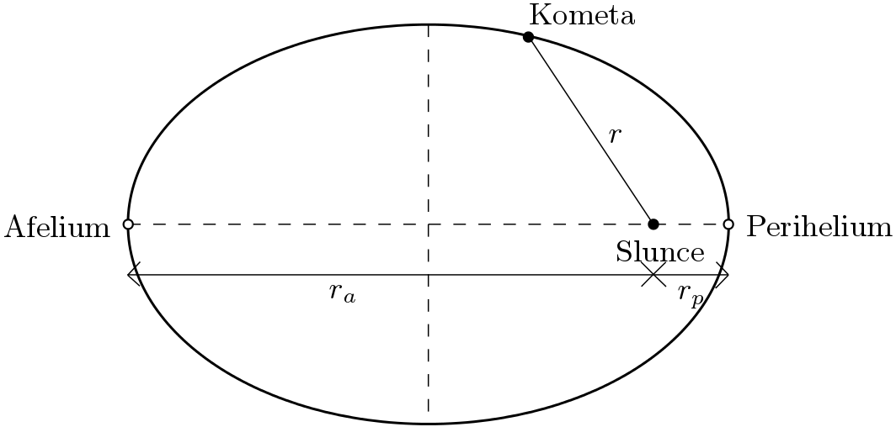
Praktické cvičení: 2.1.1 Úloha IV: Vetřelec vs. pozemšťan
perioda komety (3. KZ)
hlavní a vedlejší poloosa, délková a číselná výstřednost elipsy (1. KZ)
b
odsluní = 31,5 au
a
e
přísluní = 0,5 au
kolikrát má kometa v přísluní větší rychlost než v odsluní (2. KZ)
The current publication reflects only the author´s view and neither the Slovak National Agency, nor the European Commission are responsible for any use that may be made of the information it contains.

Slide 14
Praktické cvičení: 2.1.2 Úloha X. Lehký jako ... černá veledíra!
Metodická část: Práce s grafem a úhlovými vzdálenostmi, aplikace třetího Keplerova zákona pro výpočet hmotnosti černé veledíry.
Materiály a nářadí: Kalkulačka, pravítko
Postup: Žák vypočítá hmotnost černé veledíry z reálných parametrů trajektorie hvězdy.
The current publication reflects only the author´s view and neither the Slovak National Agency, nor the European Commission are responsible for any use that may be made of the information it contains.

Slide 15
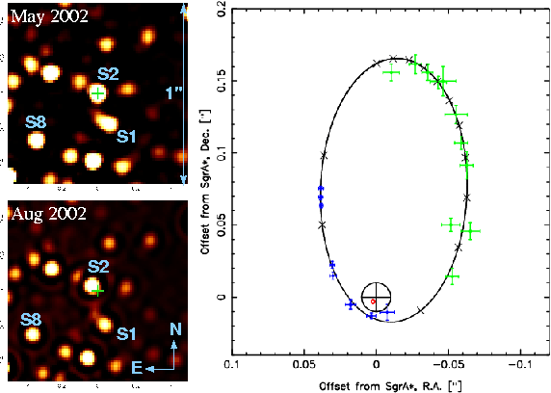
Praktické cvičení: 2.1.2 Úloha X. Lehký jako ... černá veledíra!
hvězda S2 vzdálená od Země l = 25 900 ly
oběžná doba hvězdy T = 16 let
θ = 0,09“ (z grafu)
l = 25 900 ly ~ 1,64 ∙ 10⁹ au
a ~ 795 au
M ~ 2 ∙ 10⁶ M_{S}
i = 133°
M ~ 5 ∙ 10⁶ M_{S}
The current publication reflects only the author´s view and neither the Slovak National Agency, nor the European Commission are responsible for any use that may be made of the information it contains.

Slide 16
Závěry, ověření výsledků
Co bude dál (Feed Forward): Plánujte další hodinu na základě výkonu žáka:
Obtížnost ve třídě: V závislosti na tom, jak dobře žáci porozuměli materiálu a zvládli úkoly.
Přístup k materiálu: Jaký je správný postup, který vám pomůže porozumět materiálu a splnit stanovené úkoly.
Sebehodnocení: sebekázeň, vedení a kontrola činností.
Individuální přístup: Individuální hodnocení a vedení.
The current publication reflects only the author´s view and neither the Slovak National Agency, nor the European Commission are responsible for any use that may be made of the information it contains.
Notes:
DOI: 10.3102/003465430298487, The Power of Feedback, John Hattie and Helen Timperley, University of Auckland

Slide 17
Závěry, ověření výsledků 2
Příprava: Jasné a dobře definované cíle lekce a cvičení. Když budou dobře rozumět konečnému cíli, mohou se žáci snadněji a efektivněji zaměřit na konkrétní úkol / materiál.
Ověřování: Jak jsem to udělal? Individuální hodnocení a zpětná vazba od učitele o práci žáka, která se konkrétně týká dosažení cíle. Poskytněte informace o pokroku žáka (nebo jeho nedostatku) a poskytněte pokyny, které pomohou dosáhnout cíle a dosáhnout očekávané úrovně.
The current publication reflects only the author´s view and neither the Slovak National Agency, nor the European Commission are responsible for any use that may be made of the information it contains.
Notes:
DOI: 10.3102/003465430298487, The Power of Feedback, John Hattie and Helen Timperley, University of Auckland

